Slide 1
Norsk Kommunalteknisk Forening (NKF) – en kort presentasjon
Interesseorganisasjon, kunnskaps- og samfunnsutvikler siden 1907

Slide 2
Visjon: Kunnskapsdeling for et bedre samfunn
Hovedstyret
NKF byggesak
NKF plan og miljø
NKF bygg og eiendom
NKF veg og uteområder
Kurs og konferanser
Nettverksgrupper: 261 kommuner
Kurs og konferanser
Nettverksgrupper: 16 kommuner
Kurs og konferanser
Nettverksgrupper: 283 kommuner
Kurs og konferanser
Nettverk veg: 178 kommuner
Nettverk VA: 24 kommuner

Slide 3
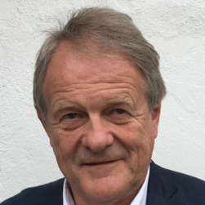
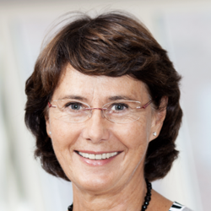
Hovedstyret 2018-20
Jan-Egil Clausen, styreleder
Ann-May Berg, nestleder
Iren Meli Lundby, styremedlem
Cecilie Solli, styremedlem
Kjetil Wold Henriksen, styremedlem
Terje Strøm,
1. varamedlem
Ida Kvammen,
2. varamedlem

Slide 4
Hovedstyrets ansvar
Øverste myndighet mellom årsmøtene
Ansvaret for:
Foreningens løpende drift
Representasjon utad
Samarbeidet med andre organisasjoner
Årsmøtene i foreningen
Samordning av virksomheten

Slide 5
Administrasjonen
Daglig drift
Daglig ledelse av fagfora, og sekretariatsbistand til styrene
Administrasjon av nettverksgrupper
Kurs- og konferanseadministrasjon
Redaksjon for tidsskrift og nett
Kontaktinfo:
Post/besøk: c/o Spaces, 0138 Oslo
Tlf: 22 04 81 40
E-post: nkf@kommunalteknikk.no
Nettsted: kommunalteknikk.no
Facebook: facebook.com/Kommunalteknikk
Twitter: twitter.com/kommunalteknikk

Slide 6
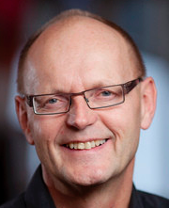
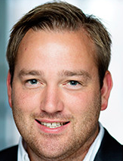
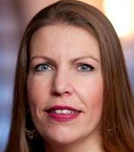
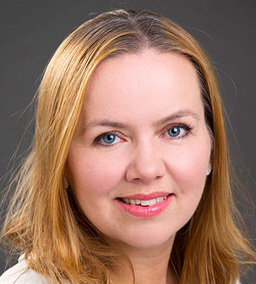
Administrasjonen
Torbjørn Vinje, direktør, daglig leder Forum for offentlig service
Andreas Birkeland, rådgiver /
stedfortrende
direktør
Elisabeth Leikanger, rådgiver
Sindre Haarr, rådgiver / kommunikasjons-ansvarlig
Lene Kristin Hollseter, rådgiver
Fridtjof Denneche, rådgiver
Lise Vitsø,
økonomiansvarlig
Unn Vaage
Sæverhagen, administrasjons-
sekretær
Ansvarsområder, se: kommunalteknikk.no

Slide 7
Medlemsutvikling i NKF 2014-18

Slide 8
Tverrfaglige aktiviteter
NKF-dagene – foreningens hovedarrangement:
Hvert 2. år
Kurs og konferanser, befaringer og årsmøte
Informasjon og kommunikasjon:
Tidsskriftet
kommunalteknikk.no
nkfnett.no
Messen Miljø & Teknikk:
Hvert 3. år (22. gang i 2019)
120-150 utstillere
3000 besøkende
Seminarer
Befaringer

Slide 9
Hovedmål i strategiplan 2018-2021
Kunnskapsutvikler NKF bidrar til økt kunnskap innen alle kommunaltekniske fagområder.
Samfunnsutvikler NKF er en tydelig samfunnsutvikler og en foretrukken partner innen kjerneområdene.
Intern organisasjonsutvikling NKF er den ledende og samlende forening på de kommunaltekniske fagområdene.

Slide 10
Hovedmål og strategiske virkemidler
Hovedmål 1: Kunnskapsutvikler NKF bidrar til økt kunnskap innen alle kommunaltekniske fagområder.
Strategi I løpet av strategiperioden skal NKF:
Bli en foretrukken produsent og tilbyder av kurs og konferanser innen kjerneområdene
Videreutvikle eksisterende og etablere nye nettverk innen kjerneområdene slik at hele landet blir dekket
Erstatte papirbasert med digital distribusjon av tidsskriftet, og gjøre de digitale kanalene til brukernes førstevalg

Slide 11
Hovedmål og strategiske virkemidler
Hovedmål 2: Samfunnsutvikler NKF bidrar til økt kunnskap innen alle kommunaltekniske fagområder.
Strategi I løpet av strategiperioden skal NKF:
Etablere verktøykasser innen kjerneområdene med prioritert innhold folkevalgtopplæring, rekruttering og prosjektstøtte ved investeringsprosjekter
Bidra i høringer, råd, utvalg og komitéer i henhold til hovedstyrets og fagstyrenes prioriteringer
Inngå allianser, samarbeid og partnerskap i henhold til hovedstyrets og fagstyrenes prioriteringer

Slide 12
Hovedmål og strategiske virkemidler
Hovedmål 3: Intern organisasjonsutvikling NKF er den ledende og samlende forening på de kommunaltekniske fagområdene.
Strategi I løpet av strategiperioden skal NKF:
Tilpasse hovedstyrets, fagforas og administrasjonens organisering, ressurser og sammensetning for å nå hovedmål 1 og 2
Bli en stadig mer attraktiv medlemsorganisasjon gjennom høy måloppnåelse
Informere og kommunisere med myndigheter, partnere, media og medlemmer med basis i foreningens kommunikasjonsstrategi

Slide 13
NKFs kjerneområder
Bygg og eiendom
Byggesak
Plan og miljø
Veg, uteområder og infrastruktur i grunn

Slide 14
Bygg og eiendom
Ivaretas av fagforumet NKF bygg og eiendom
Forumet er Norges ledende innen kommunal bygg- og eiendomsforvaltning
Representerer 80 % av kommunal bygningsmasse
Utgjør et betydelig kompetansemiljø innen byggforvaltning og drift
Bistår kommunene i å profesjonalisere bygg- og eiendomsforvaltningen

Slide 15
NKF bygg og eiendom – viktigste aktiviteter
Nettverks- og temagrupper i 283 kommuner
Kurs og konferanser
Artikler i tidsskriftet og på nett
Videreutvikling og drift av IK-bygg
Utredninger, kartlegginger, høringsinnspill og standardiseringsarbeid

Slide 16
Byggesak
Ivaretas av fagforumet NKF byggesak
Forumet er Norges ledende innen byggesak i kommunene
Representerer 70 % av landets kommuner
Utgjør et betydelig kompetansemiljø
Bistår kommunene i å profesjonalisere saksbehandlingen

Slide 17
NKF byggesak - viktigste aktiviteter
Nettverksgrupper i 261 kommuner
Utvikling av fagstoff for bruk kommunene
Utvikling av temahefter
Kurs og konferanser
Artikler i tidsskriftet og på nett
Fast høringsinstans ved endring av regelverk
Representert i Blankettkomiteen og ByggSøk
Nært samarbeid med Direktoratet for byggkvalitet

Slide 18
Plan og miljø
Ivaretas av fagforumet NKF plan og miljø
Forumet representerer de som arbeider innenfor det planfaglige området
Bistår kommunene i å profesjonalisere planleggingen
Utgjør et betydelig kompetansemiljø
Bidrar til at miljøhensyn ivaretas i arealplanleggingen

Slide 19
NKF plan og miljø – viktigste aktiviteter
Kurs og konferanser (samarbeid med NKF byggesak)
Nettverksgrupper i 16 kommuner
Artikler i tidsskriftet og på nett
Temahefter
Dialog med myndigheter og fagmiljøer

Slide 20
Veg og uteområder
Ivaretas av fagforumet NKF veg og trafikk
Forumet er Norges ledende innen kommunale veger og tilhørende infrastruktur
Utgjør et betydelig kompetansemiljø innen kommunal vegforvaltning
Bistår kommunene i å profesjonalisere vegforvaltningen

Slide 21
NKF veg og trafikk – viktigste aktiviteter
Nettverksgrupper med 178 kommuner
Kurs og konferanser
Artikler i tidsskriftet og på nett
Drift og videreutvikling av vegjusdatabase
Utredninger og høringsinnspill

Slide 22
Tidsskriftet
6 utgaver i året på papir og pdf
Alle kommunaltekniske fagområder
100 fagartikler pr år
11 000 lesere

Slide 23
Kommunalteknikk.no
Fokus på kjerneområdene
Alt om foreningen
Nyheter fra NKF og andre
Presentasjon av kurs og konferanser
Tidsskriftet i pdf-versjon
Nyhetsbrev hver uke

Slide 24
Diskusjonsforumet nkfnett.no
Fagområder
Bygg og eiendom
Byggesak
Plan og miljø
Vann og avløp
Veg og uteområder
Åpent for medlemmer
2500 brukere

Slide 25
Messen Miljø & Teknikk
Tre dager hvert 3. år
Alle kommunaltekniske områder – flest innen:
Vann og avløp
Veg og uteområder
Bygg og eiendom
Arrangementer i tillegg til utstilling:
Seminarer
Fire hovedkonkurranser
Norges beste uterom
Norges beste kommune på vegforvaltning
Norges beste drikkevann
Norges beste kommune på eiendomsforvaltning

Slide 26
Messen Miljø & Teknikk - nøkkeltall
Den 22. messen 05.07.03.19
118 utstillere
5,5 mill i omsetning
3440 m2
2739 besøkende (2255 i 2016)
80 arrangementer

Slide 27
Internasjonalt engasjement
Nordisk samarbeid – Nordisk Kommunalteknisk Samarbeidskomité (NKS)
Sverige: Svenska Kommunal-Tekniska Föreningen - KT
Danmark: Kommunalteknisk Chefforening - KTC
Finland: Suomen Kuntatekniikan Yhdistys - SKTY
Island: Samtök tæknimanna sveitarfe'laga - SATS
Estland: Eesti Kommunaalmajanduse Ühing (EKÜ)
Consortium of European Building Control – CEBC (ivaretas av NKF byggesak)
International Federation of Municipal Engineering - IFME

